Slide 1



Повышение качества образования в школах с низкими результатами обучения и в школах, функционирующих в неблагоприятных социальных условиях
Золотарева Ангелина Викторовна, ректор ГАУ ДПО Ярославской области «Институт развития образования»
доктор педагогических наук, профессор

Slide 2
ЦЕЛЬ ПРОЕКТА:
Повышение качества образовательных результатов
и уровня ресурсного обеспечения школ с низкими результатами и школ, функционирующих в неблагоприятных социальных условиях
ЗАДАЧИ ПРОЕКТА:
Создание региональной инфраструктуры, функционально ориентированной на определение и анализ качества образования в ШНОР и ШНСУ
Проведение идентификации школ области, реализующих программы общего образования
Реализация адресных программ повышения квалификации для руководителей и педагогов ШНОР и ШНСУ
Реализация адресных программ повышения квалификации для специалистов муниципальных органов управления образованием
Подготовка команд муниципальных тьюторов
Оказание помощи муниципальным органам управления образованием, базовым школам в решении проблемы повышения качества образования
Разработка концепции и модели повышения качества образования в школах с низкими результатами и низким индексом благополучия
Разработка региональной, муниципальных, школьных программ повышения эффективности деятельности школ
Распространение лучших образовательных моделей и практик в Ярославской области и в регионах Российской Федерации

Slide 3
Исследования состояния и проблем повышения качества в ШНОР и ШНСУ
Общий интегральный показатель (ОИП)
Индекс социального благополучия школы (ИСБШ)
Группа дополнительных вариативных показателей
Результаты ГИА по русскому языку и математике
Результаты Всероссийских проверочных работ (ВПР)
Участие обучающихся в олимпиадах и конкурсах
Сохранность контингента школы
Достоверность результатов обучения
Характеристики контингента
Характеристики семей
Характеристики кадрового состава
Другие характеристики
Уровень развития профессиональных компетенций педагогов
Уровень учебной мотивация и школьной неуспешности
Активность участия обучающихся в жизни школы
Активность педагогов в профессиональных сообществах
Интеграция общего и дополнительного образования
Применение в ОП новых образовательных технологий
Удовлетворенность участников ОП качеством условий ОО

Slide 4

ОИП
Ярославль | МОУ ООШ | 1 | 73 | 5 | 233 | 21 | 72,83 | 80,94 | 1
Рыбинск | МОУ ООШ | 8 | 81 | 2 | 192 | 26 | 84,17 | 71,18 | 2
Ярославль | МОУ СОШ | 3 | 117 | 133 | 107 | 84 | 129,17 | 65,87 | 3
……………
 |  | ЕГЭ | ОГЭ | ВПР | СК | Олимп | Достоверн. | ОИП | Ранг
Мышкинский | МОУ ОШ |  | 34 | 243 | 308 | 276 | 274,00 | 35,40 | 255
Пошехонский | МБОУ ОШ |  | 40 | 142 | 31 | 276 | 182,00 | 35,39 | 256
Брейтовский | МОУ СОШ | 182 | 323 | 16 | 296 | 276 | 242,17 | 35,16 | 257
г. Ярославль | МОУ СШ | 224 | 296 | 207 | 108 | 204 | 95,67 | 34,96 | 258
Некрасовский | МОУ СОШ | 211 | 324 | 266 | 278 | 276 | 129,83 | 34,78 | 259
г. Ярославль | МОУ СШ | 220 | 313 | 235 | 33 | 202 | 103,00 | 34,77 | 260
Ставки специалистов
Доля ставки/ Количество ОО | Педагог-психолог |  | Педагог-дефектолог |  | Логопед |  | Соц.педагог |  | Педагог доп.обр.
 | Город | Село | Город | Село | Город | Село | Город | Село | Город | Село
Отсутствие ставки | 3 | 34 | 14 | 43 | 9 | 40 | 7 | 37 | 8 | 42
0,25 | 1 | 8 | 2 | 5 | 0 | 3 | 0 | 3 | 0 | 5
0,5 | 1 | 1 | 0 | 0 | 0 | 0 | 1 | 1 | 0 | 0
0,75 | 6 | 3 | 1 | 0 | 3 | 4 | 7 | 2 | 3 | 1
1 (Ставка) | 9 | 2 | 3 | 0 | 8 | 1 | 5 | 5 | 9 | 0
 |  | ЕГЭ | ОГЭ | ВПР | СК | Олимп | Достоверн. | ОИП | Ранг
Угличский | МОУ СОШ |  | 325 | 304 | 274 | 276 | 31,50 | 9,11 | 329
г. Рыбинск | МОУ СОШ |  | 326 | 263 | 236 | 195 | 109,00 | 8,71 | 330
Даниловский | МБОУ СШ |  | 330 | 251 | 299 | 276 | 143,00 | 8,11 | 331
Угличский | МОУ СОШ |  | 331 | 292 | 284 | 276 | 64,00 | 7,92 | 332
Угличский | МОУ СОШ |  | 332 | 300 | 259 | 197 | 48,50 | 7,87 | 333
I Вариант. Привлечения специалистов Центров ППМС по особому регламенту и графику, включение этой работы в их функционал
II Вариант. Привлечение специалистов психологических служб и педагогов дополнительного образования ОДОД в рамках сетевых общеобразовательных программ или договоров о сотрудничестве
III Вариант. Привлечение специалистов «успешных» школ-партнеров на основе эффективных контрактов.
Учебная мотивация

Slide 5
Инфраструктура сопровождения ШНОР и ШНСУ в регионе
Координационный совет проекта
(ДО, ИРО, ЦОиККО)
РГ ШНОР
(ЦОМ)
34 ШНОР
РГ ШНСУ
(ЦРИИ)
Муниципальные тьюторские команды
Тьюторский центр при ИРО
Региональный консультационный центр
Муниципальные консультационные центры
34 ШНСУ
Профессиональные сообщества
«Эффективная школа76»; «#ЯЗАМ»
«Тьютор+», «Тьютор 2.2.»
Группа региональных координаторов
РГ ШНОР (ЦОМ); РГ ШНСУ (ЦРИИ)
Муниципальная команда проекта

Slide 6

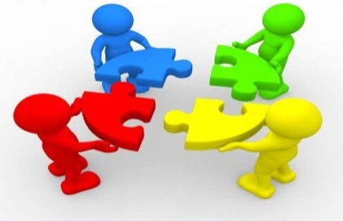
Методическое сопровождение ШНОР и ШНСУ в регионе
Координационный совет проекта
(ДО, ИРО, ЦОиККО)
РГ ШНОР
(ЦОМ)
Аналитическая записка по результатам идентификации ШНОР и ШНСУ
РГ ШНСУ
(ЦРИИ)
Вариативная модель поддержки ШНСУ и ШНСУ
- Концепция проекта поддержки ШНОР и ШНСУ
- Базовая модель поддержки ШНОР и ШНСУ
- Региональная программа поддержки ШНОР и ШНСУ
- Программа мониторинга результативности ШНОР и ШНСУ
- Инструментарий идентификации ШНОР и ШНСУ
- Проведение идентификации ШНОР и ШНСУ ЯО (100% школ ЯО)
- Рейтинг школ ЯО по интегральным показателям ОИП и ИСБШ
- Выявление школ со стабильно высокими результатами
Программа мониторинга результативности ШНОР и ШНСУ
Курсы ППК для команд управленцев и педагогов ШНСУ и ШНСУ
Серия семинаров-вебинаров
ШНОР и ШНСУ
(68 школ)
Адресная помощь и сопровождение ШНОР и ШНСУ

Slide 7

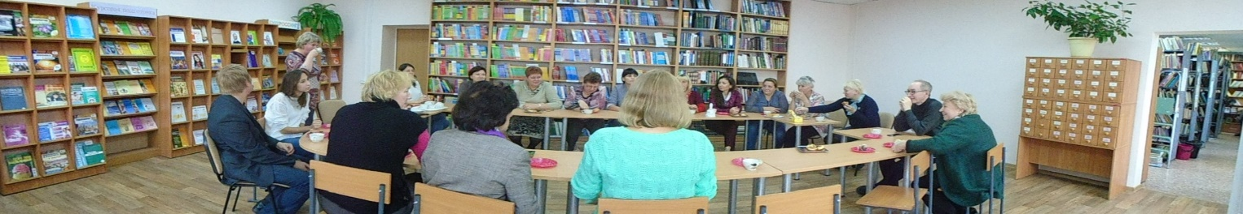
Реализация программ ДПО
Муниципальные команды
Школьные команды
Тьюторские команды
Обобщенная трудовая функция
Трудовая функция
Профессиональная компетенция
Профессиональный дефицит
Профессиональный модуль
Модульные программы ДПО
Организация деятельности общественно-деловых профессиональных педагогических объединений, 32 ч.
Организация методической работы в школе на основе анализа профессиональных затруднений педагога, 32 ч.
Тьюторское сопровождение
профессионального развития педагога, 32 ч.
Педагогические стратегии улучшения качества преподавания образования, 32 ч.
Разработка и реализация программ перехода школ в эффективный режим работы, 32 ч.
Анализ и интерпретация данных в деятельности школы», 36 ч
Управление изменениями в образовательной организации», 32 ч.

Slide 8
Модель адресного сопровождения в региональной системе образования
Сопровождение школьных команд
Сопровождение проф.развития педагогов
Сопровождение муниципальных команд
Сопровождение профессиональных сообществ
Региональный уровень
Региональные ресурсные центры
Кафедры и центры ИРО
МКС – межмуниципальный координационный совет МС
Профессиональные сообщества
Научные центры при вузах
Муниципальный уровень
ИОЦ, ГЦРО
Методические отделы в ЦОФ ОО
Школа-методический центр
Межмуниципальные советы
Муниципальные ресурсные центры
Методические объединения
Муниципальные тьюторские команды
Уровень образовательной организации
Школьные МО
Проблемные группы
КОУЧ
Школьные команды(тьюторские)
Диагностика мониторинг
Совместное проектирование
Обучение команд
Проф. сообщества
Сервисная поддержка
Инструменты сопровождения

Slide 9
Региональная программа поддержки ШНОР и ШНСУ
Муниципальная программа поддержки ШНОР и ШНСУ
Школьная программа перехода в эффективный режим работы
ЦЕЛЬ: Создание условий, направленных на повышение качества образования и уровня ресурсного обеспечения ШНОР и ШНСУ
Группа мер, направленных на обеспечение перехода ШНОР и ШНСУ в эффективный режим работы:
Меры по обеспечению современного содержания образования
Меры по повышению качества преподавания
Меры по повышению доступности и результативности дополнительного образования в условиях школы
Меры по повышению результативности работы с одаренными детьми
Меры по решению социальных проблем обучающихся в условиях школы
Меры по управлению педагогическим коллективом школы
Меры по обеспечению непрерывного профессионального развития педагогических кадров школы
Меры по организации сетевого партнерства и внешнего взаимодействия школы
Меры по совершенствованию системы обеспечения (условий) образовательной деятельности школы

Slide 10
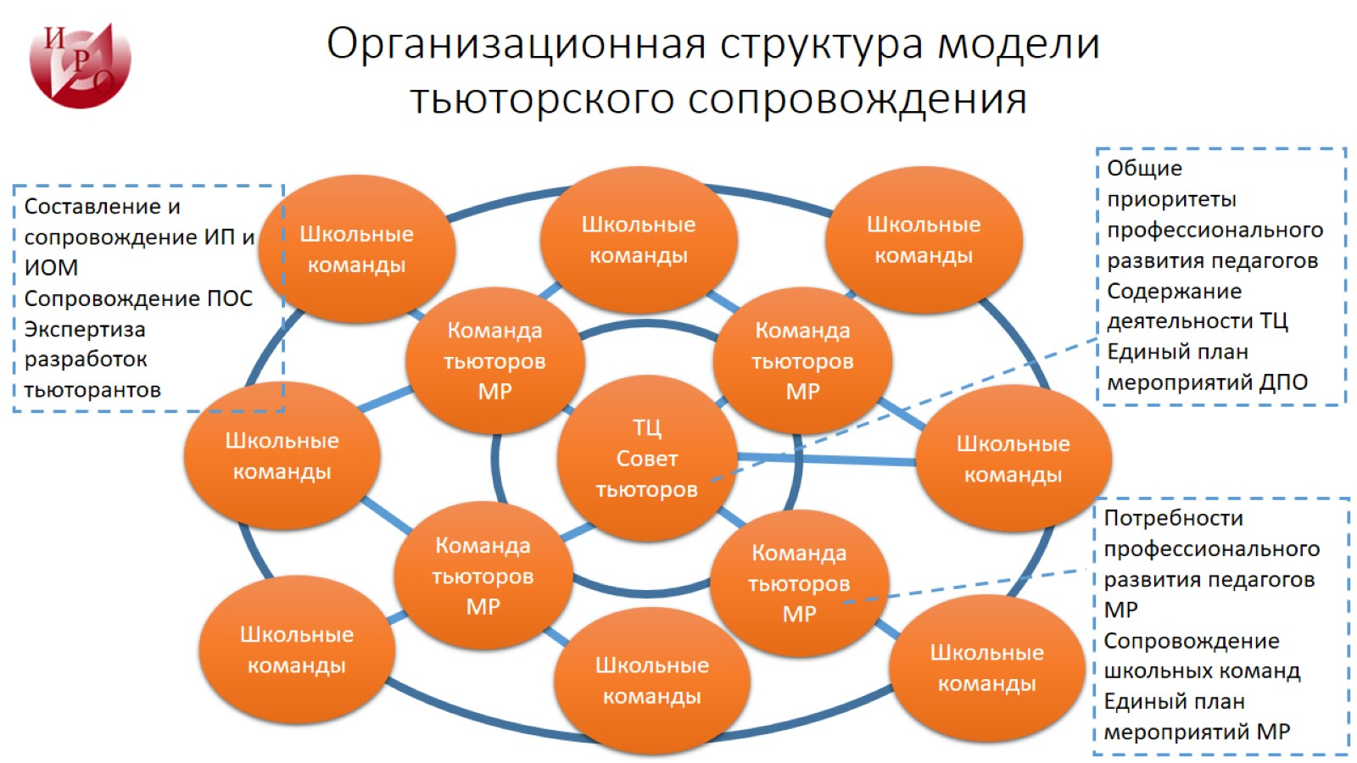
Организационная структура модели тьюторского сопровождения

Slide 11

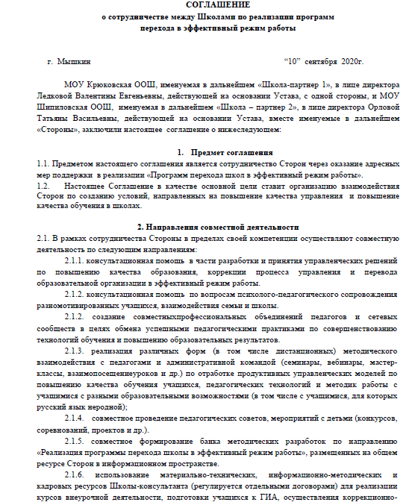
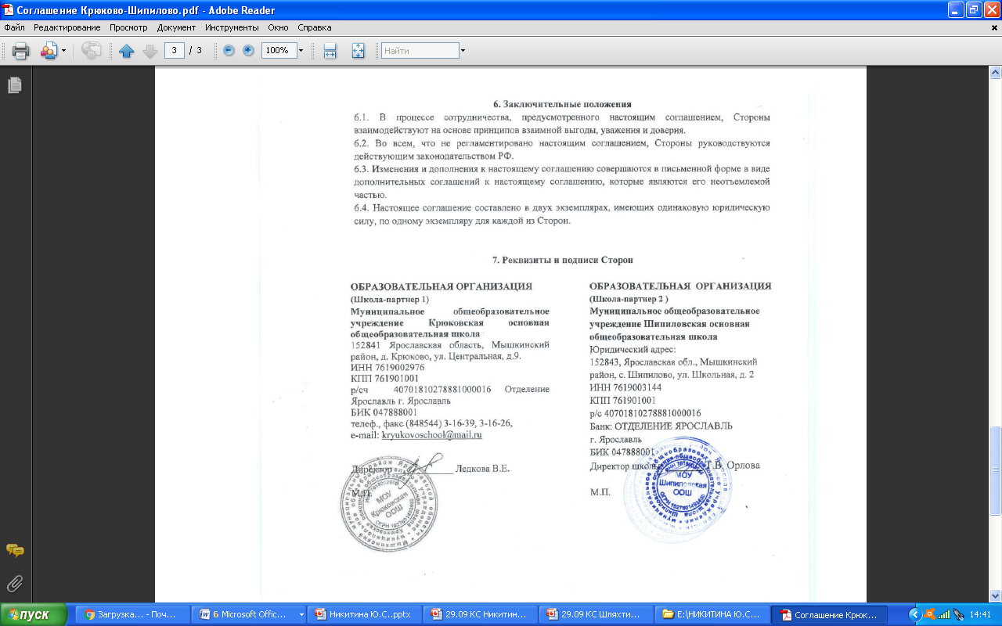

Заключение партнерских договоров
28
Школ-партнеров
34 ШНОР
34 ШНСУ
?

Slide 12
Стратегии перехода в эффективный режим работы
Педагогические стратегии
Управленческие стратегии
Формирующее оценивание
Смысловое чтение
Интеграция общего и дополнительного образования
Инклюзивное образование;
Дистанционное обучение;
Модульное обучение
И др.
Маркетинговая стратегия концентрированного роста
Стратегия диверсифированного роста
Стратегия интегрированного роста
Стратегия ресурсного развития
Профессиональные дефициты педагогов
Особенности поликультурных условий школы
Особенности территориального расположения школы
Низкий уровень образовательных результатов
Особенности условий депривации школы
Особенности сельской местности школы
Особенности проявления девиации обучающихся
Основания для выбора стратегии

Slide 13
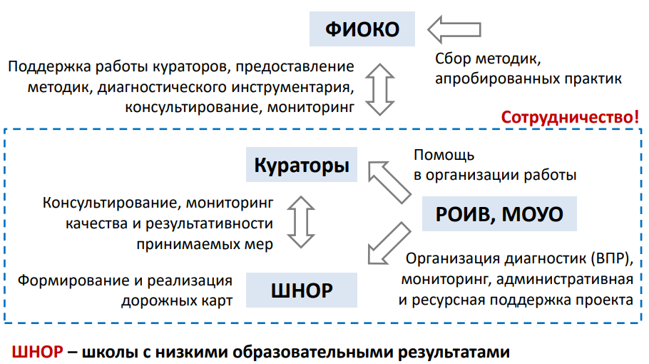
Перспективы развития проекта
Организация методической поддержки не менее 250 общеобразовательным организациям, имеющим НОР, не менее чем из 20 субъектов РФ
Целевая модель системы профилактики и коррекции трудностей в обучении у обучающихся, имеющих соответствующие риски неблагоприятных социальных условий
Региональная программа поддержки школ, имеющих стабильно низкие результаты обучения и школ, функционирующих в неблагоприятных социальных условиях
500+
Федеральный проект 500+
Федеральный проект «Школьная неуспешность»
Региональная программа поддержки ШНОР и ШНСУ
Школьная неуспешность
МГППУ
Экспертная оценка
Создание региональных команд
Методическая поддержка
Проектные семинары
ВШЭ

Slide 14

Спасибо за внимание!
Контактная информация:
Россия г. Ярославль, ул. Богдановича, 16
Тел.: +7 (4852) 23-06-82
Сайт: www.iro.yar.ru
E-mail: zolotareva@iro.yar.ru

